Slide 1
Кінематограф України
Виконав:
Учень 10 класу
Терезинського НВО
Житовоз Віталій

Slide 2
Перші кінознімання:
У 1893 році головний механік Одеського Новоросійського університету Йосип Тимченко винайшов і сконструював прототип сучасного кінознімального апарату та апарату для кінопроекції. Тоді ж він здійснив перші в світі кінозйомки — зафільмував вершників і метальників списів. Із 7 листопада до 20 грудня 1893 року в готелі «Франція» (Одеса) демонструвалися ці дві стрічки. 9 січня 1894 винахід демонструвався на 6-му засіданні секції фізики ІХ з'їзду російських натуралістів та лікарів у Москві. Нині знімальний апарат у фондах московського Політехнічного музею[

Slide 3
У вересні 1896 року в Харкові фотограф Альфред Федецький зняв кілька хронікальних сюжетів. А вже в грудні — майже рік у рік з першим публічним кіносеансом у Парижі — Альфред Федецький влаштував кіносеанс у Харківському оперному театрі. У Львові 13 вересня 1896 розпочались регулярні кіносеанси французьких фільмів у Пасажі Гаусмана (проїзд Крива Липа), що тривали декілька днів.

Slide 4
Піонери українського кінематографу початку 1900-х років віддавали перевагу екранізації популярних українських вистав «Наталка Полтавка» (за участю відомої актрисиМарії Заньковецької), «Москаль-чарівник», «Наймичка». Тоді ж мала місце спроба створити фільми на українську історичну тематику, теж на театральній основі («Богдан Хмельницький» за п'єсою Михайла Старицького). З дореволюційним кіно в Україні пов'язана творчість багатьох популярних акторів. Королевою екрану тих часів була Віра Холодна, яка народилася в Полтаві і багато знімалася в Одесі.
Протягом 1912–1913 рр. у Львові було створено студії «Фабрика-фільм» М. Мленця, «Кінофільм» Е. Порембського, «Полонія» Е. Лорембського, «Леополія» А. і Л. Крогульських, на яких спробували розпочати постійне кіновиробництво.

Slide 5
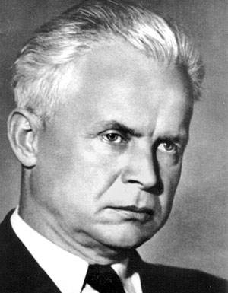
Кіно сталінської доби
(1920—1950-i роки)
З 1919 р. в Радянській Україні починається тотальне одержавлення кіно. 1922 року було засновано Всеукраїнське фотокіноуправління, якому вдалося реконструювати одеське і ялтинське підприємства, а 1928 року ввести в дію київську кінофабрику (майбутню Київську кіностудію ім. О.Довженка) — одну з найбільших та найсучасніших на той час у світі. Разом з тим, ігрове кіно намагалося поєднати революційну тематику з традиційною для попереднього періоду мелодрамою та пригодницькими жанрами («Укразія» П.Чардиніна; «Сумка дипкур'єра», «Ягідка кохання»Олександра Довженка). У цей час в Україні з'явилися також екранізації класичних творів національної літератури — «Тарас Трясило», «Микола Джеря», «Борислав сміється».

Slide 6
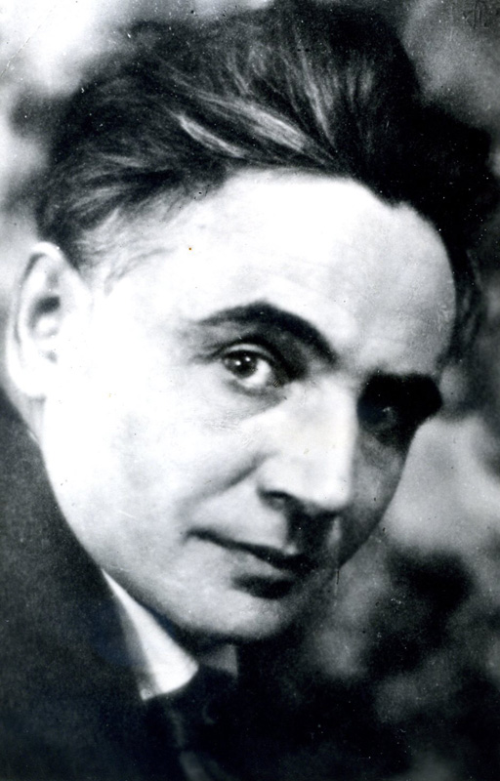
У Одесі проходили зйомки багатьох фільмів, що ставили московські кінорежисери. У 1925 р. на екрани країни вийшов кінофільм Сергія Ейзенштейна «Броненосець Потьомкін», що увійшов в десятку найкращих фільмів світового кінематографу і став візитною карткою Одеси.
Наприкінці 1920-х рр. в українському кінематографі дедалі гучніше почала заявляти про себе нова модерністськатечія, що сформувалася у співпраці режисера Леся Курбаса з письменниками Майком Йогансеном та Юрієм Яновським. Неторовані шляхи долав у кіно самобутній режисер і сценарист, відомий скульптор Іван Кавалерідзе («Злива», «Перекоп»).

Slide 7
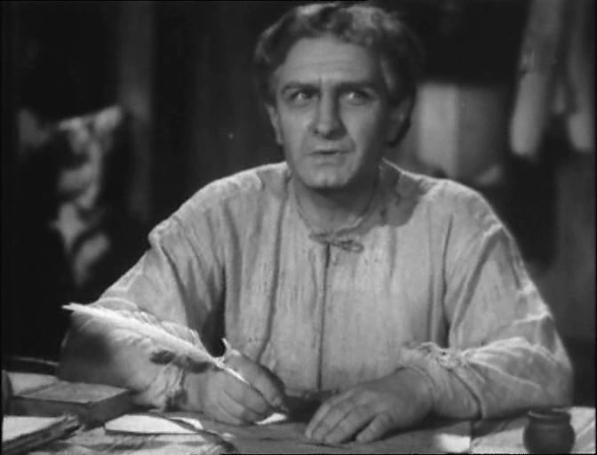
Особливу роль у становленні українського кіномистецтва відіграли фільми О.Довженка «Звенигора» (1928), «Арсенал» (1929), «Земля» (1930). Цікаво також те, щоДовженко, який знаходився у лавах Армії УНР, тепер знімав фільм Арсенал «з іншого боку». Його творчість піднесла вітчизняний кінематограф до світового рівня. У 1958 році на Всесвітній виставці в Брюселі (Бельгія) в результаті опитування, проведеного Бельгійською синематекою серед 117 видатних критиків і кінознавців із 26 країн світу, фільм «Земля» було названо у числі 12 найкращих картин усіх часів і народів. Стилістика, створена Довженком, поклала початок напряму, який визначають як «українське поетичне кіно».

Slide 8
У Львові Соня Куликівна видавала журнал «Кіно» (1930–1936) та створила кіностудію «Соня-фільм», де зняли фільми «Свято молоді», «З кіноапаратом по Львові», «Зелені свята», «Гуцульщина», замовлені до розповсюдження компаніями «Гомон» (Франція), «Фебусфільм» (Німеччина), фірмою В. Авраменка (США). Також студія займалась прокатом фільмів, знятих в УРСР

Slide 9
Звукове кіно
У 1930 р. в Україні з'являється перший звуковий фільм — документальна стрічка Дзиги Вертова «Симфонія Донбасу», а наступного року глядачі почули голоси акторів у художньому фільмі О.Соловйова «Фронт».
Наприкінці 1930-х тотальний терор у СРСР поєднується з кон'юнктурним поверненням до національно-історичної тематики. Фільми «Щорс» (1939) Олександра Довженка і «Богдан Хмельницький» (1941) Ігоря Савченка — дивовижне поєднання вимушеної заангажованості держзамовлення і очевидної режисерської та акторської обдарованості.

Slide 10
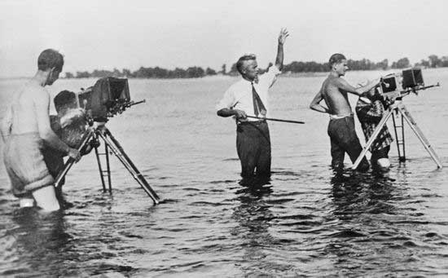
Українське кіно часів Другої світової війни, частково евакуйоване на схід, було переважно підпорядковане ідеологічним завданням воєнної доби. Разом з тим, у цей час були зняті і справжні кіношедеври. До них можна віднести фільм«Райдуга» Марка Донського за сценарієм Ванди Василевської, який з надзвичайною художньою силою передає трагедію окупованого фашистами українського села. Фільм здобув низку міжнародних нагород, але, незважаючи на поширені чутки, так і не отримав «Оскар»

Slide 11
Сценарій Олександра Довженка «Україна в огні», який Сталін спочатку сприйняв схвально, потім було піддано розгромній критиці, а автора — шельмуванню. Одною з причин цього, про що Довженкові натякнули, було те, що у сценарії нічого не було сказано про вирішальну роль Сталіна у перемозі над ворогом. Крім того, у фільмах воєнних років за вказівкою «вождя» пропагувалася ідея швидкої та легкої перемоги над фашизмом.

Slide 12
Хоча українські фільми 1945-53 рр. були обмежені жорсткими канонами «соціалістичного реалізму», їх велику цінність складають високий рівень акторської гри (на екрані в цей час з'являються Михайло Романов, Амвросій Бучма, Дмитро Мілютенко, молодий Сергій Бондарчук) і високофахові роботи кінооператорів («Подвиг розвідника», режисер Борис Барнет, оператор Данило Демуцький; «Тарас Шевченко», 1951, режисер Ігор Савченко, оператор Данило Демуцький та інші).

